Slide 1
МЕТОДИЧЕСКИЕ РЕКОМЕНДАЦИИ ПО ПРОФИЛАКТИКЕ РАСПРОСТРАНЕНИЯ ИДЕОЛОГИИ ТЕРРОРИЗМА И ЭКСТРЕМИЗМА
Спикер
кандидат юридических наук, начальник Координационного центра по вопросам формирования у молодежи активной гражданской позиции, предупреждения межнациональных и межконфессиональных конфликтов, противодействия идеологии терроризма и профилактики экстремизма БФУ им. И. Канта
Авакьян Михаил Владимирович

Slide 2
Содержание методических рекомендаций
Категориально-понятийный аппарат и правовые основы антитеррористической (антиэкстремистской) деятельности
Специфика организации и реализации групповых профилактических мероприятий антитеррористической направленности в молодежной среде
Прикладные аспекты индивидуального профилактического воздействия
Минимальные требования к вербальным профилактическим мероприятиям антитеррористической (антиэкстремистской) направленности
Комплекс апробированных профилактических мероприятий: форматы, сценарии и примеры региональных практик

Slide 3
Динамика преступлений экстремистской и террористической направленности

Slide 4
Категориально-понятийный аппарат антитеррористической (антиэкстремистской) деятельности
Радикализм
Экстремизм
Терроризм

Slide 5
Специфика организации и реализации групповых профилактических мероприятий антитеррористической направленности в молодежной среде
Принципы:
Системность
Комплексность
Адресность
Региональность
Интегрированность личности
Задачи:
разъяснение деструктивной сущности экстремистских идеологий
формирование нетерпимости к проявлениям экстремизма
воспрепятствование вовлечению в деятельность экстремистских организаций
повышение уровня правосознания
социализация

Slide 6
Интервьюирование с привлечением профессионального модератора
Свободный рассказ (информирование о своей сфере деятельности, имеющихся компетенциях и специфики работы)
Вопросно-ответная стадия (ответы на вопросы, задаваемые модератором, часть из которых может быть согласована заблаговременно для раскрепощения спикера и освещения конкретных тем, требующих обсуждения в силу сложившихся в определенный момент обстоятельств)
ЭТАПЫ ИНТЕРВЬЮ
Общение с аудиторией (ответы на вопросы участников мероприятия, которые они задают через модератора; в случае скованности или закрытости молодых людей, можно использовать формат сбора анонимных вопросов в записках, которые затем озвучивает модератор).

Slide 7
Основные принципы работы «кибердружин»
Добровольность
принуждение учащихся к любой форме внеучебной деятельности может привести результатам прямо противоположным тем, что закладывались в конкретное профилактическое мероприятие
Результативность
любой антитеррористический проект должен иметь прикладное выражение, например, в количестве оказанных правовых консультаций у юристов, в количестве реализованных образовательных занятий у педагогов
Поощрение
вовлечение учащихся в деятельность по организации и профилактических мероприятий антитеррористической направленности должна быть оценена и отмечена
распространенная точка зрения о неисчерпаемом количестве учащихся в любом федеральном университете, которые готовы принять участие в любом мероприятии за хорошую оценку или зачет, является неверной и архаичной
отсутствие осязаемого результата снижает ценность и важность участия в реализации проекта в глаза у задействованных учащихся

Slide 8
Прикладные аспекты индивидуального профилактического воздействия
Маркеры вовлеченности в террористическую идеологию
Утрата интереса к учебе
Депрессивное поведение
Высказывание радикальных суждений
Смена окружения и образа жизни
перестает посещать образовательное учреждение
пребывает в перманентно негативном расположении
использование безапелляционных и жестких суждений
отказ от ранее имевшихся привычек, хобби
перестает уделять внимание ранее востребованной спортивной секции
излишне раздражителен, груб
отказ от домашних животных и имевшегося круга общения

Slide 9
Прикладные аспекты индивидуального профилактического воздействия
Критерии
Законность
Относимость
Заблаговременность
Непрерывность
Новизна и практическая польза
Этичность
информация должна опираться на нормы права или быть научно-обоснованной
тематика дискуссии должна строго соответствовать виду и форме идеологии терроризма, к солидаризации с которой склоняется объект профилактического воздействия
подготовка письменного плана профилактического мероприятия позволяет лучше определить цели и поставленные для их достижения задачи
профилактическое воздействие не должно носить разовый характер
любое профилактическое мероприятие должно быть нацелено на развитие, получение новых знаний и выработку полезных навыков
применение психологического насилия, угроз, шантажа или обмана недопустимо
расширительное толкование или вольная интерпретация разрозненных норм права, морали и социальной ответственности может привести к отрицательным результатам

Slide 10
Минимальные требования к вербальным профилактическим мероприятиям антитеррористической (антиэкстремистской) направленности
Факторы результативности вербальных профилактических мероприятий
Результат
Ситуационная обусловненность
Спикер
Средства визуализации
Численность участников
Хронометраж

Slide 11
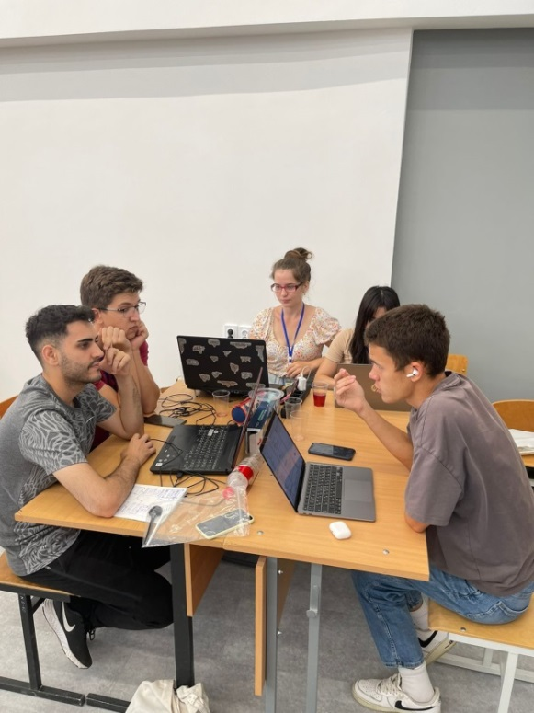
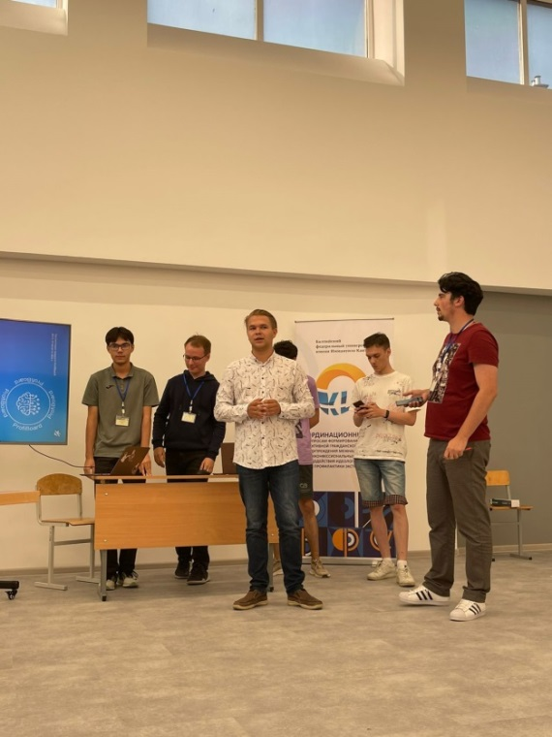
Комплекс апробированных профилактических мероприятий: форматы, сценарии и примеры региональных практик
Обучающий хакатон "Legal Tech: профилактика идеологии терроризма" (Калининградская область)
Цель: вовлечение студенческой молодежи в деятельность по профилактике идеологии терроризма и экстремизма путем активного творческого участия студентов в разработке собственных идей и IT-продуктов по заданной тематике.
Целевая аудитория: студенты юридических факультетов и вузов и студенты IT-программ. Всего в хакатоне приняло участие 80 студентов из более чем 20 вузов – как БФУ им. И. Канта, так и иных вузов региона, России в целом, а также более 10 экспертов – юристов и программистов.
Достигнутые результаты: шесть смешанных групп юристов и программистов, которые разрабатывали свои пилотные идеи в рамках хакатона. Каждый коллектив довел концептуальную идею до работающего прототипа, который могли протестировать члены комиссии

Slide 12
Заключение
Для достижения наибольшей результативности в области профилактики идеологии терроризма и экстремизма в молодежной среде, данная деятельность должна осуществляться комплексно, системно, профессионально

Slide 13
Спасибо за внимание

